Slide 1
11 СЕНТЯБРЯ -
ВСЕРОССИЙСКИЙ ДЕНЬ ТРЕЗВОСТИ
МБУ «Централизованная библиотечная система Верхнеуслонского муниципального района» Канашская сельская библиотека
Канаш 2022 год

Slide 2
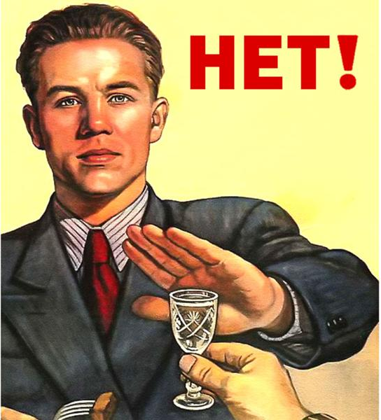
ИСТОРИЯ ПОЯВЛЕНИЯ ПРАЗДНИКА
В далеком 1911 году 34 человека, представители интеллигенции православно-охранительных взглядов, организовали Всероссийский трудовой союз христиан-трезвенников, которые пропагандировали здоровый образ жизни и абсолютный отказ от алкогольных напитков.

Slide 3

ИСТОРИЯ ПОЯВЛЕНИЯ ПРАЗДНИКА
Девизом Союза стал лозунг:
под которым впоследствии и
стало проводиться торжество,
названное Днем трезвости.

Slide 4

ИСТОРИЯ ПОЯВЛЕНИЯ ПРАЗДНИКА
Спустя 2 года,
в 1913 году, День трезвости в России получил статус официального торжества. Эту идею активно поддержала церковь.

Slide 5

Главная идея Дня трезвости
Основная идея торжества заключалась в пропаганде здорового образа жизни. Представители интеллигенции и церкви хотели показать, что человек может счастливо, радостно и полноценно жить и без употребления алкоголя.

Slide 6

Трезвость дает человеку возможность раскрыть и развивать все свои творческие, интеллектуальные, спортивные и духовные возможности.

Slide 7


Трезвость - это будущее нации!

Slide 8

Трезвость укрепляет человека нравственно. Трезвый человек чувствует себя уверенно, так как он умеет отстаивать себя как личность.

Slide 9

Трезвость – это ясный ум.
Недаром в народе высшей похвалой является эпитет «трезвый»: трезвое решение,
трезвый ум, трезвая память.

Slide 10


Скажи "НЕТ" алкоголю!!!!!!!!

